Slide 1


Slide 2
UTILISATEURS
MAKERS

Slide 3
UTILISATEURS
MAKERS

Slide 4
BUSINESS MODEL
APPORTEUR D’AFFAIRE

Slide 5
LE MARCHE
80 %
700 %

Slide 6

DEMO

Slide 7
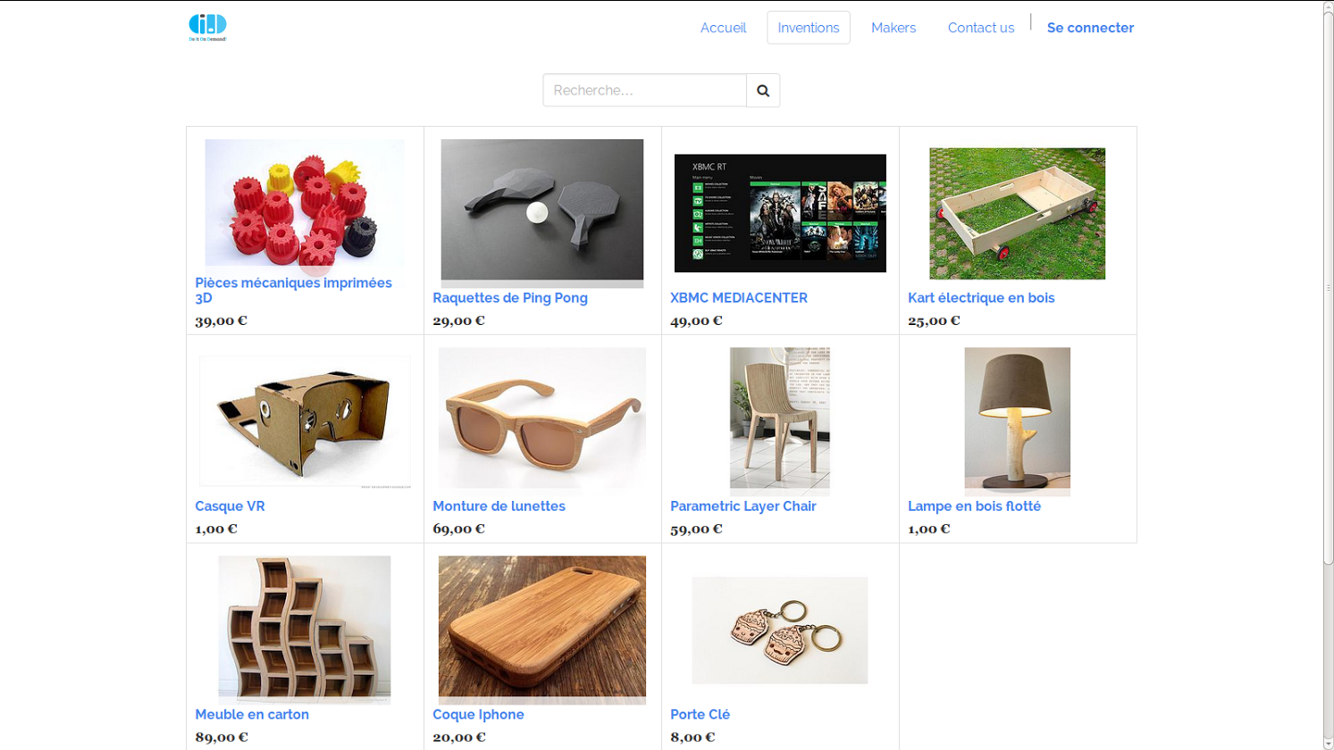

Slide 8
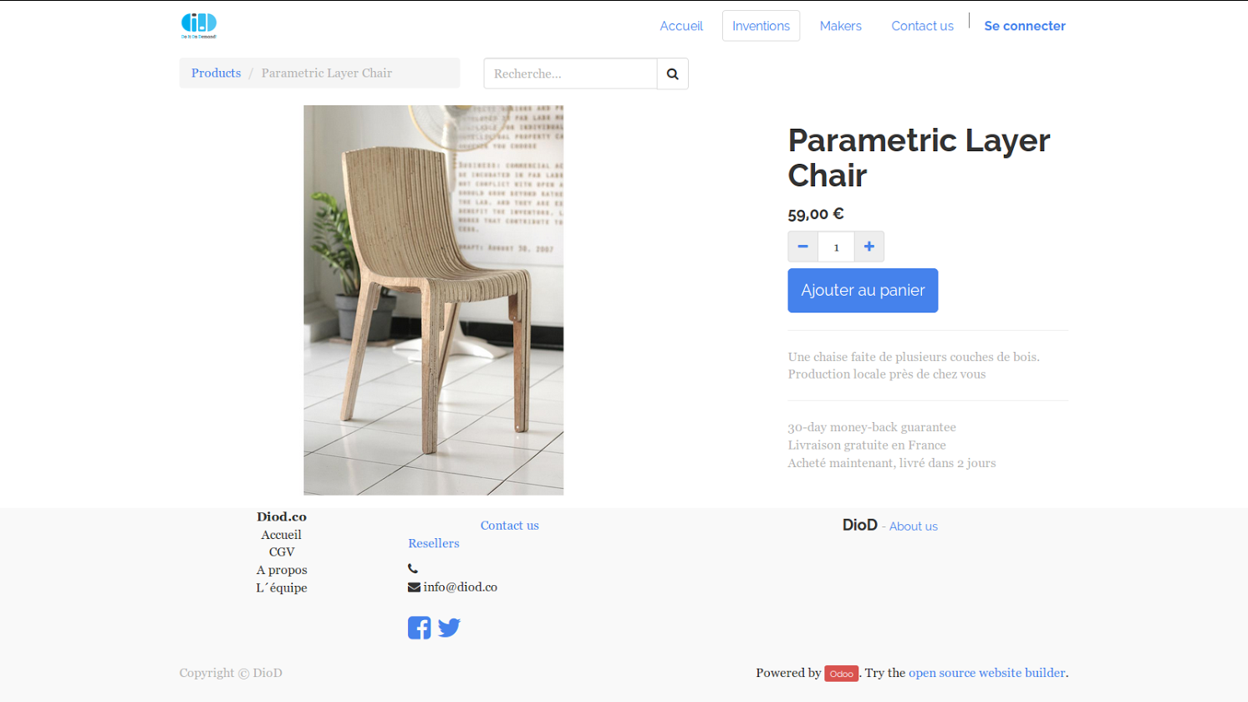

Slide 9
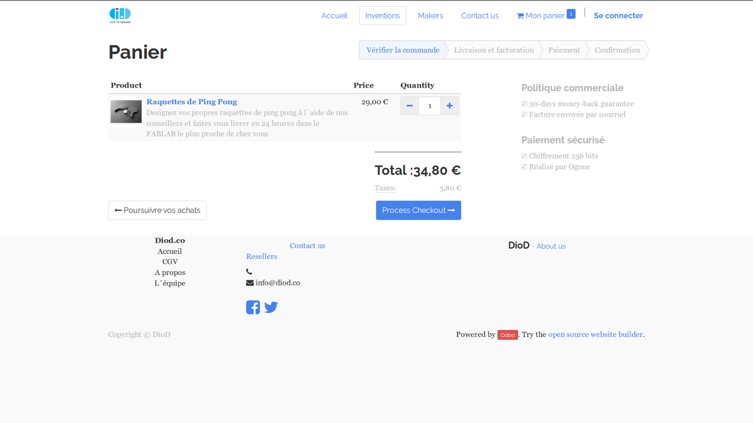

Slide 10
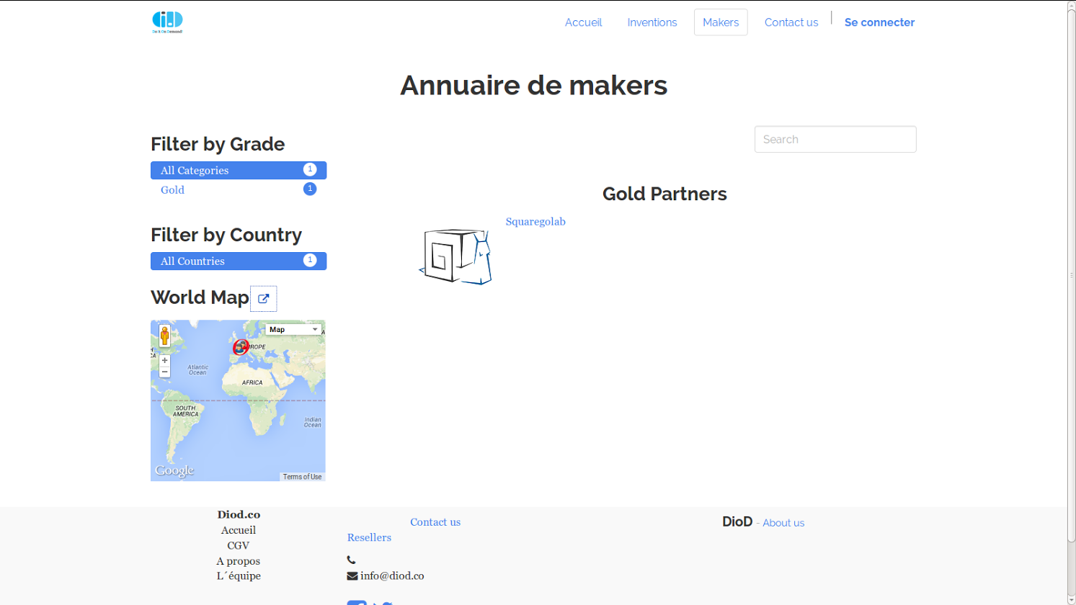

Slide 11
STRATEGIE
SEUIL DE RENTABILITE : 320K€
POINT MORT : 581 J
FRAIS DE FONCTIONNEMENT
VOLUME
PROS

Slide 12
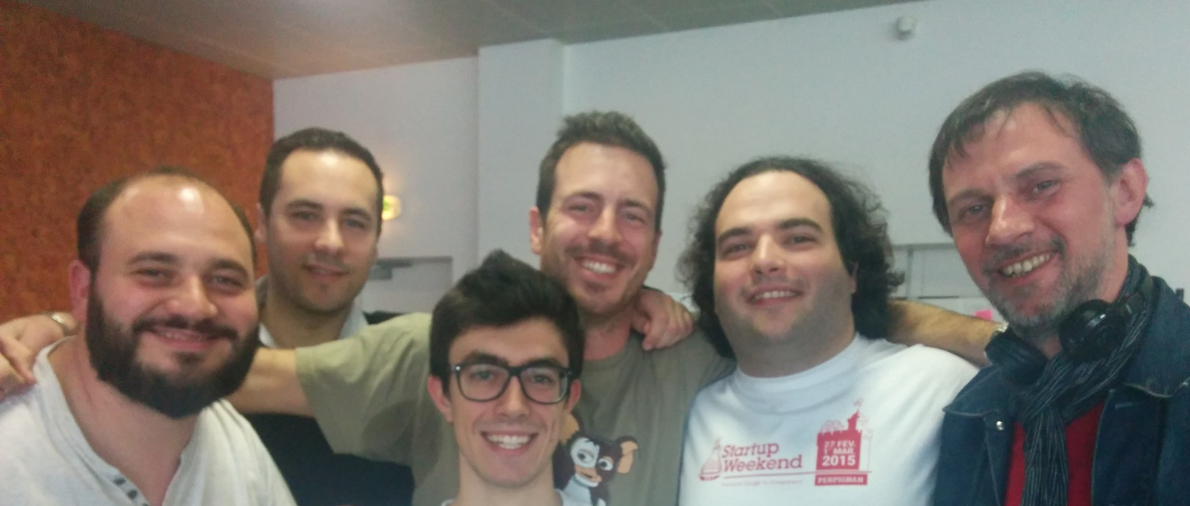
EQUIPE

Slide 13
MERCI !!

